Slide 1
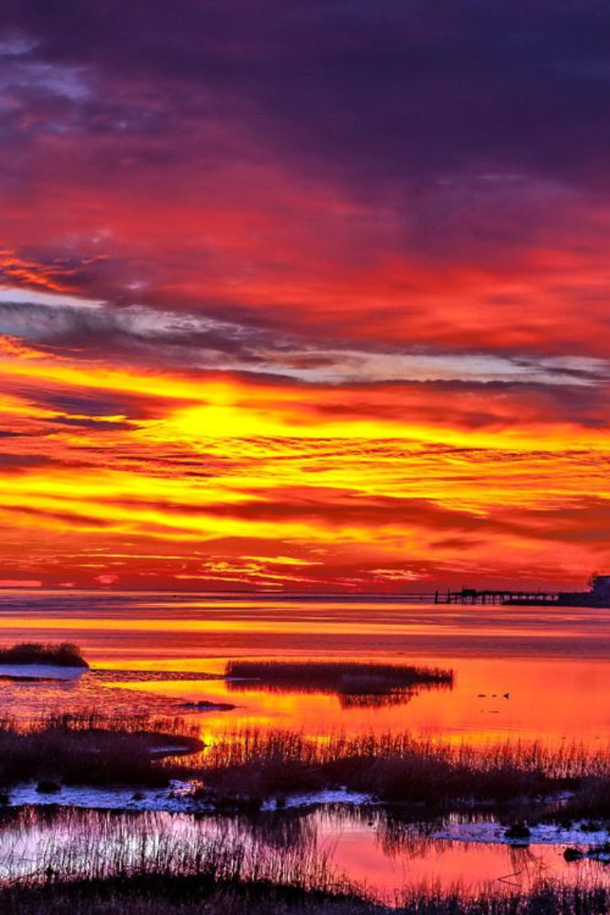
Моя жизнь через 10 лет
ПИРИВЕТ! Сегодня я расскажу вам, как я представляю свою жизнь через 10 лет. План мероприятий, достижение финансового успеха и личностного развития - все это будет включено в мою презентацию.

Slide 2

Мое видение через 10 лет
Через 10 лет я вижу себя успешным предпринимателем. Я буду жить в красивом доме с видом на океан и путешествовать по всему миру, погружаясь в разные культуры и наслаждаясь свободой, которую предоставляет финансовая независимость.

Slide 3

Мой путь к успеху
Мой путь к успеху начинается с установки четких целей и разработки стратегии их достижения. Я буду двигаться ТУДА-СЮДА, чтобы каждый день становиться лучше и развиваться как лидер.

Slide 4

Цели и амбиции
Мои главные цели состоят в достижении финансовой независимости, создании собственного бизнеса и внесении значимого вклада в общество. Я стремлюсь стать вдохновением для других людей и помочь им реализовать свой потенциал.

Slide 5

Финансовый успех
Финансовый успех для меня означает не только заработать миллион долларов, но и научиться управлять своими финансами, инвестировать и создавать пассивный доход. Я стремлюсь к не только материальному богатству, но и к финансовой свободе, которая позволит мне делать то, что я люблю.

Slide 6

Развитие личности
Я намерен стать лучшей версией себя, непрерывно развивая свои навыки и качества. Я буду читать книги, посещать семинары и конференции, а также обучать молодых предпринимателей. Мне важно стремиться к росту и достигать новых высот.

Slide 7

Опыт и уроки на пути к успеху
Путь к успеху не всегда легок. Я готов столкнуться с препятствиями и извлечь уроки из своих ошибок. Важно быть настойчивым, адаптироваться к изменениям и не бояться риска. Ключевой урок для меня - никогда не переставать учиться и стремиться к самосовершенствованию.

Slide 8

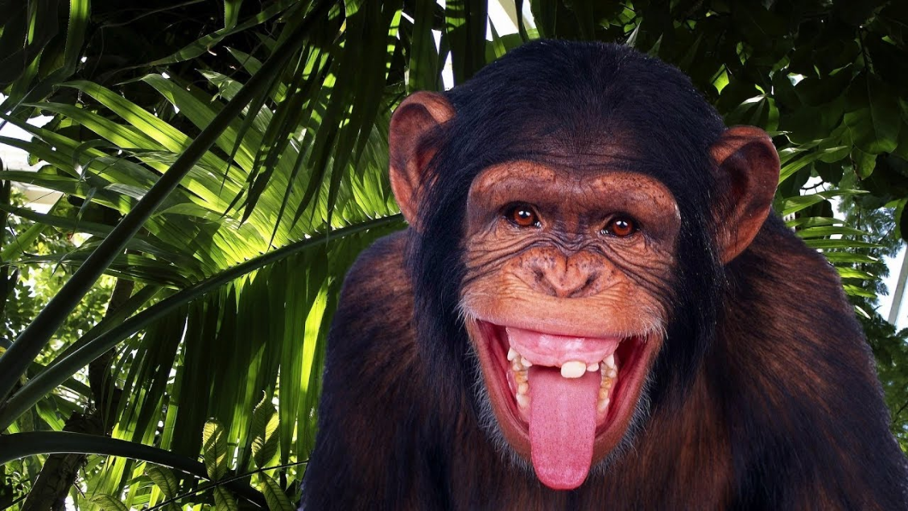
Заключение и основные идеи
В заключение, через 10 лет я стремлюсь достичь финансовой независимости и миллионерства, развить свои лидерские и предпринимательские навыки, а также внести значимый вклад в общество. Я верю, что с целенаправленной работой и настойчивостью каждый из нас может осуществить свои мечты.

